Slide 1


STŘEDNÍ ŠKOLA STAVEBNÍ A TECHNICKÁ
Ústí nad Labem, Čelakovského 5, příspěvková organizace
Páteřní škola Ústeckého kraje
Weather
VY_22_INOVACE_01_25
Projekt MŠMT | EU peníze středním školám
Název projektu školy | ICT do života školy
Registrační číslo projektu | CZ.1.07/1.5.00/34.0771
Šablona | II/2
Sada | 01
Anotace | Počasí – slovní zásoba
Klíčová slova | Winter, autumn, spring, summer, temperature
Předmět | Anglický jazyk
Autor, spoluautor | Mgr. Daniela Popperová
Jazyk | Anglický
Druh učebního materiálu | Prezentace, výklad
Potřebné pomůcky | PC, dataprojektor
Druh interaktivity | Výklad pomocí prezentace
Stupeň a typ vzdělávání | Střední škola
Cílová skupina | 1. ročník, žáci 15 – 16 let
Speciální vzdělávací potřeby | ne
Zdroje | Seznam viz poslední strana

Slide 2
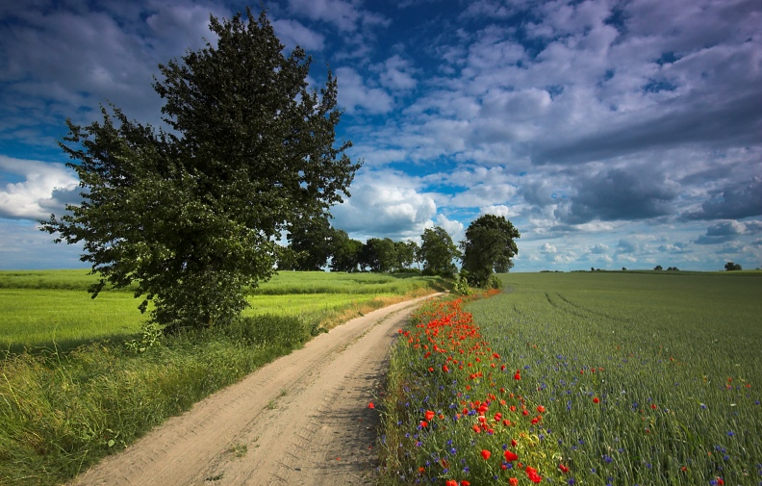
Weather
STŘEDNÍ ŠKOLA STAVEBNÍ A TECHNICKÁ
Ústí nad Labem, Čelakovského 5, příspěvková organizace
Páteřní škola Ústeckého kraje
There are four seasons:
Winter: December, January, February
Autumn: September, October, November
Spring: March, April, May
Summer: June, July, August

Slide 3
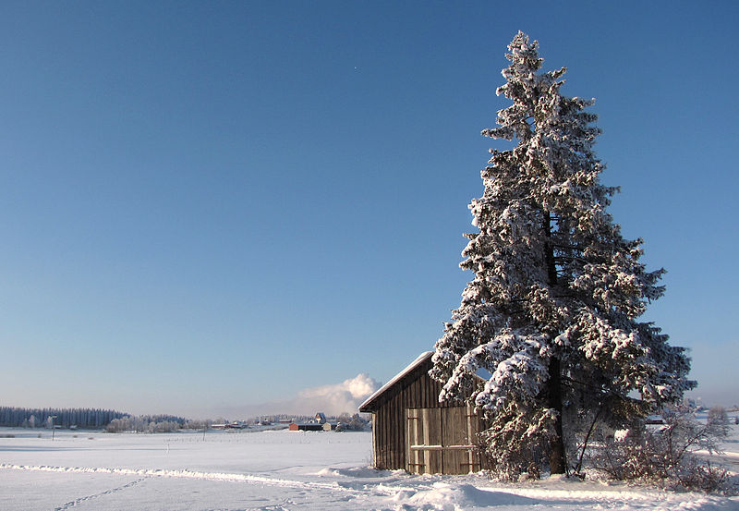
Winter
STŘEDNÍ ŠKOLA STAVEBNÍ A TECHNICKÁ
Ústí nad Labem, Čelakovského 5, příspěvková organizace
Páteřní škola Ústeckého kraje
Snow
Snowman
Snowballs
Ice, icy
Temperature below 0.

Slide 4
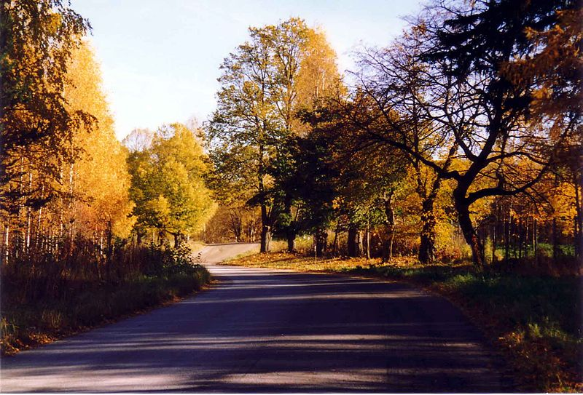
Autumn
STŘEDNÍ ŠKOLA STAVEBNÍ A TECHNICKÁ
Ústí nad Labem, Čelakovského 5, příspěvková organizace
Páteřní škola Ústeckého kraje
Cloudy, cloudy
Fog, foggy
Wind, windy
Shower, showery
Heavy rain
Drizzle

Slide 5
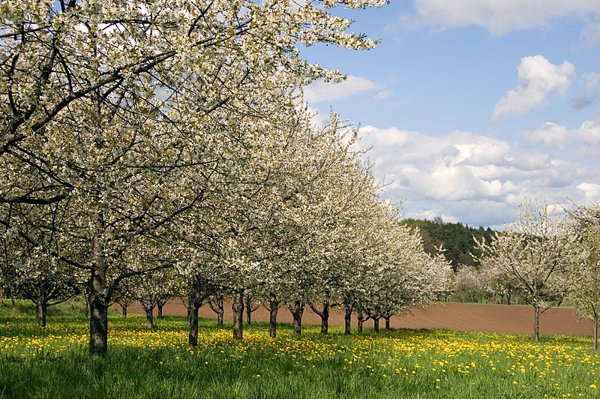
Spring
STŘEDNÍ ŠKOLA STAVEBNÍ A TECHNICKÁ
Ústí nad Labem, Čelakovského 5, příspěvková organizace
Páteřní škola Ústeckého kraje
Sun, sunny
Shower, showery
Light rain
A breeze
Rainbow

Slide 6
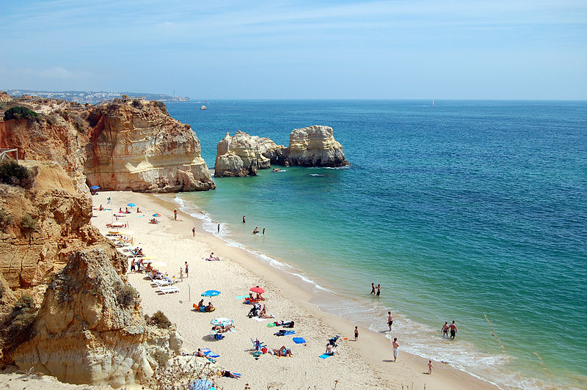
Summer
STŘEDNÍ ŠKOLA STAVEBNÍ A TECHNICKÁ
Ústí nad Labem, Čelakovského 5, příspěvková organizace
Páteřní škola Ústeckého kraje
Sun, sunny
Heat, hot
Humidity, humid
Heatwave
Storm
Thunder
and lightning
Hail stones

Slide 7
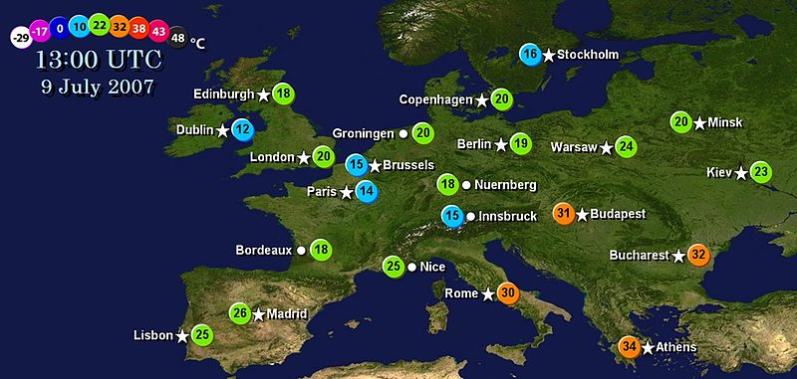
Temperature
STŘEDNÍ ŠKOLA STAVEBNÍ A TECHNICKÁ
Ústí nad Labem, Čelakovského 5, příspěvková organizace
Páteřní škola Ústeckého kraje
Boiling
Hot
Warm
Not very warm
Cold = chilly
Freezing

Slide 8
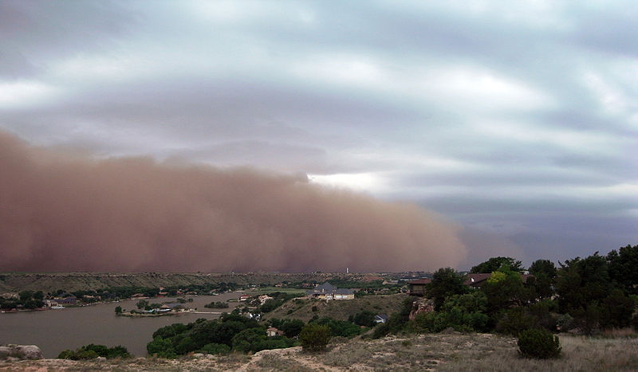
Wind
STŘEDNÍ ŠKOLA STAVEBNÍ A TECHNICKÁ
Ústí nad Labem, Čelakovského 5, příspěvková organizace
Páteřní škola Ústeckého kraje
A breeze
A wind
A strong wind
A gale
A hurricane

Slide 9
True or False?
STŘEDNÍ ŠKOLA STAVEBNÍ A TECHNICKÁ
Ústí nad Labem, Čelakovského 5, příspěvková organizace
Páteřní škola Ústeckého kraje
Lightning is very dangerous for people.
A breeze is a type of rain.
When it is foggy you don´t need sunglasses.
It gets quite chilly in the desert at night.
Humid means that the air is very dry.
A period of very hot weather is called a heatwave.
The hurricane can destroy many buildings.

Slide 10
Sources:
STŘEDNÍ ŠKOLA STAVEBNÍ A TECHNICKÁ
Ústí nad Labem, Čelakovského 5, příspěvková organizace
Páteřní škola Ústeckého kraje
[cit. 2013-03-29]. Dostupný pod licencí Creative Commons na WWW:
http://commons.wikimedia.org/wiki/File:1213303317_gal_dsc_4158_02.jpg
[cit. 2013-03-29]. Dostupný pod licencí Creative Commons na WWW:
http://commons.wikimedia.org/wiki/File:Winter-landscape-Lappeenranta-Finland.jpg
[cit. 2013-03-29]. Dostupný pod licencí Creative Commons na WWW:
http://commons.wikimedia.org/wiki/File:Autumn_trees.jpg
[cit. 2013-03-29]. Dostupný pod licencí Creative Commons na WWW:
http://commons.wikimedia.org/wiki/File:Kirschbl%C3%BCte_Fr%C3%A4nkische_Schweiz_SK_0001.jpg
[cit. 2013-03-29]. Dostupný pod licencí Creative Commons na WWW:

Slide 11
STŘEDNÍ ŠKOLA STAVEBNÍ A TECHNICKÁ
Ústí nad Labem, Čelakovského 5, příspěvková organizace
Páteřní škola Ústeckého kraje
[cit. 2013-03-29]. Dostupný pod licencí Creative Commons na WWW:
http://commons.wikimedia.org/wiki/File:Praia_da_Rocha,_Portim%C3%A3o_2.jpg
[cit. 2013-03-29]. Dostupný pod licencí Creative Commons na WWW:
http://commons.wikimedia.org/wiki/File:Europe_C_Current.jpg
[cit. 2013-03-29]. Dostupný pod licencí Public domain na WWW:
http://commons.wikimedia.org/wiki/File:Haboob_Ransom_Canyon_Texas_2009.jpg

